Slide 1
Проблеми телекомунікаційної галузі: кримінал та диверсії
Чорний Владислав, МНД-41

Slide 2
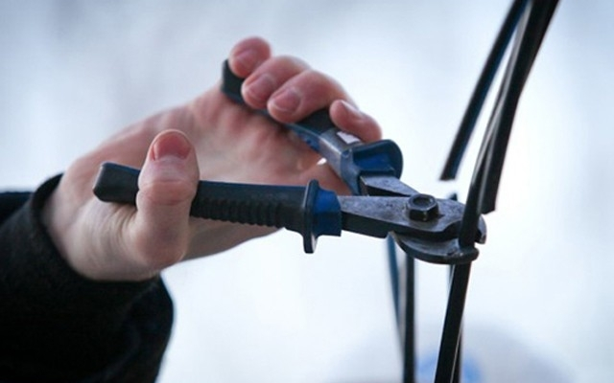
Тема пошкодження телекомунікаційних мереж соціальна та наболіла.

Slide 3
Сьогодні є цілі кримінальні центри, де кількість крадіжок та пошкоджень засобів телекомунікацій досягли критичної межі: Дніпро, Запоріжжя, Харків. В інших регіонах злочини постійно зростають, набувають системного і організованого характеру, спостерігається суттєве загострення криміногенної ситуації і структуризація кримінальних груп.

Slide 6
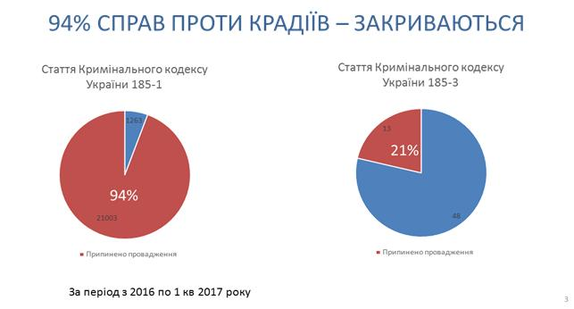

Slide 7
Злочини, пов'язані із розкраданням телекомунікаційних мереж - це не тільки українська проблема. Щоб побороти це явище, наприклад, у Великобританії, було впроваджено закон щодо дилерів металобрухту, згідно якого приймальники брухту повинні вимагати у постачальників документи на матеріал. Окрім того, вони нотують кожне надходження.

Slide 8
ДЯКУЮ ЗА УВАГУ

